Slide 1


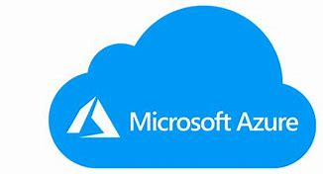

Le cloud

Slide 2
Définition du cloud
Le terme « cloud » désigne les serveurs accessibles sur Internet, ainsi que les logiciels et bases de données qui fonctionnent sur ces serveurs. Les serveurs situés dans le cloud sont hébergés au sein de datacenters répartis dans le monde entier.
L'utilisation du cloud computing (informatique cloud) permet aux utilisateurs et aux entreprises de s'affranchir de la nécessité de gérer des serveurs physiques eux-mêmes ou d'exécuter des applications logicielles sur leurs propres équipements.

Slide 3
Le cloud hybrid
Un cloud hybride mélange deux ou plusieurs types d’environnements cloud.
Les déploiements de cloud hybride combinent les cloud publics et privés, et ils peuvent également inclure une infrastructure existante sur site.
Pour qu’un cloud soit vraiment hybride, ces différents environnements de clouds doivent être étroitement interconnectés les uns aux autres.

Slide 4
Le cloud privés
Cloud public : un cloud public est un service géré par un fournisseur externe qui peut inclure des serveurs dans un ou plusieurs datacenters.
Cloud privé sur site : un cloud privé est un datacenter entièrement dédié à une entreprise. Les serveurs d’un cloud privé ne sont partagés par les logiciels, les fichiers ou les données de quelqu’un d’autre. Les clouds privés sur site sont maintenus et sécurisés par les organisations elles-mêmes, et non par un fournisseur externe.
Cloud privé hébergé : identique à un cloud privé sur site, dans la mesure où les serveurs sont entièrement dédiés à une seule organisation.
Sur site (traditionnels) : les déploiements sur site ou déploiements traditionnels n’utilisent pas du tout la technologie cloud.

Slide 5
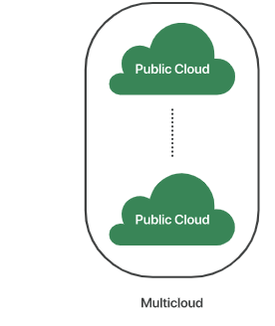
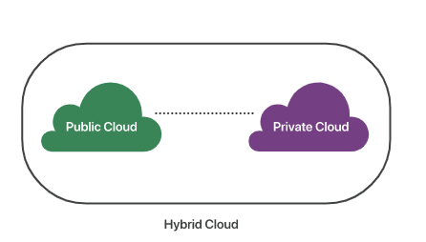
Quelle est la différence entre un cloud hybride et un déploiement multicloud ?
Un déploiement multi-nuage combine plusieurs clouds publics, tandis qu'un cloud hybride combine un cloud public avec un autre type d'environnement. Les clouds hybrides combinent des pommes et des oranges - un déploiement multi-cloud ressemble davantage à la combinaison de plusieurs types de pommes.

Slide 6
Multi-cloud et cloud hybride
En déploiement multi-nuage combine plusieurs clouds publics, tandis qu'un cloud hybride combine un cloud public avec un autre type d'environnement.
Les clouds hybrides combinent des pommes et des oranges - un déploiement multi-cloud ressemble davantage à la combinaison de plusieurs types de pommes.
Un multi-cloud peut également être un cloud hybride s'il mélange plusieurs types d'environnements de clouds, en plus d'utiliser plusieurs clouds publics, tout comme un rectangle peut être un carré, mais que tous les rectangles ne sont pas des carrés.

Slide 7
Les avantages du cloud
Flexibilité
Une plus grande variété de technologies
Sauvegardes pour éviter les temps d’arrêt
Économies potentielles
Conserver les données sensibles sur site
Répondre aux pics de demande

Slide 8
Les inconvenients d’une architecture hybride en cloud ?
Surface d’attaque supérieure: chaque fois que l’infrastructure d’un réseau devient plus complexe, il y a plus de chances qu’un attaquant trouve une vulnérabilité à exploiter.
Intégrations plus complexes :la connexion et l’orchestration entre les différents types de clouds est cruciale.
Ainsi, la mise en place d’un cloud hybride comporte plus d’étapes que le déploiement d’un simple cloud public ou d’un simple cloud privé, puisque la technologie de connexion, telle qu’un VPN, doit également être mise en place et maintenue.
Sécurisation complexe :alors qu’un cloud privé sur site passe est exécuté le pare-feu de l’entreprise, un cloud privé hébergé ou un cloud public ne l’est pas.
ormation de modèles fédérés
Avec Federated Learning, formez un modèle sur un ensemble de sources de données fédérées tout en maintenant la sécurité des données.

Slide 9


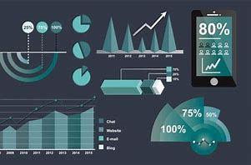
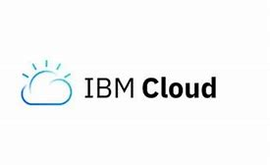
Analyse avec cloud IBM

Slide 10

Watson Studio
AutoAI
Avec AutoAI, les débutants peuvent construire des modèles sans codage et les spécialistes des données scientifiques peuvent accélérer l'expérimentation du développement d'IA.
Optimiser les décisions:
Decision Optimization rationalise la sélection et le déploiement de modèles prescriptifs. Écrivez du code dans Python ou OPL, ou dans des expressions de langage naturel avec l'assistant de modélisation intelligent. Examinez et comparez les solutions pour plusieurs scénarios avec des tableaux de bord.
Développer visuellement des modèles
Avec le canevas graphique IBM SPSS Modeler, créez un flux d'étapes pour préparer les données et générer des modèles prédictifs.

Slide 11
Analytics Engine IBM CLOUD
BUT:
Développez et déployez des applications d'analyse à l'aide d'Apache Spark et d'Apache Hadoop open source.
Lancement et mise à l'échelle de clusters à la demande
Définissez des clusters en fonction des exigences de votre application en choisissant le package logiciel approprié, la version et la taille du cluster.
Personnalisation de l'environnement
Personnalisez des clusters avec des bibliothèques d'analyse tierces et des packages, et déployez des charges de travail à partir d'IBM Watson comme IBM Watson Studio et Machine Learning.
Exploitation de la puissance de l'open source
Appuyez-vous sur une pile Apache Spark et Apache Hadoop compatible ODPi pour développer des investissements open source. Intégrez des outils d'analyse à l'aide des bibliothèques et des API open source standard.

Slide 12
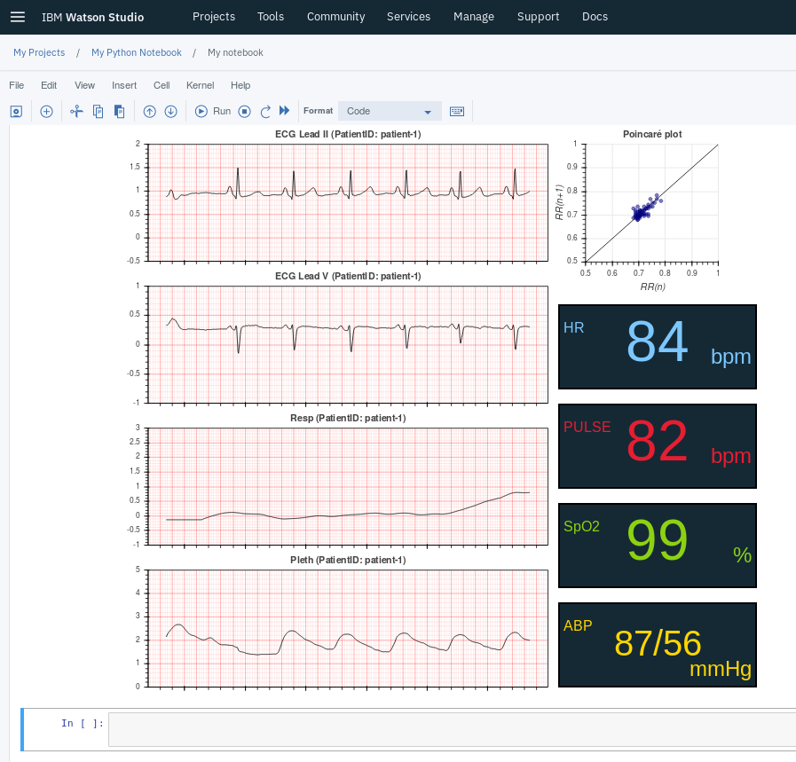
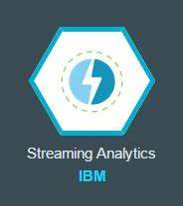
Streaming Analytics
Analysez des données dynamiques.
Effectuez l'analyse des données dynamiques en temps réel dans le cadre de votre application IBM Cloud. Le service Streaming Analytics est régi par IBM Streams, ce qui permet d'analyser des millions d'événements par seconde .
Déployez vos applications IBM Streams dans le cloud.
Déployez vos applications IBM Streams dans votre instance Streaming Analytics qui s'exécute dans IBM Cloud. IBM Streams peut traiter de très hauts débits de données .

Slide 13
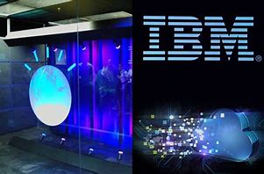
IBM Cognos Dashboard Embedded
Connexion active aux données sous-jacentes
Des tableaux de bord interactifs génèrent des visualisations directement à partir de vos données en temps réel.
Création intelligente de visualisations
Des fonctionnalités d'analyse de données intelligentes et de visualisation permettent aux utilisateurs de reconnaître des significations et des modèles sous-jacents dans leurs données.
Exploration de données interactive
Exploration possible des données à l'aide de filtres et de chemins de navigation.
Intégration dans votre application
Etant donné que les tableaux de bord sont entièrement imbriqués, ils sont intégrés dans le contexte de votre application, favorisant ainsi l'implication des utilisateurs.

Slide 14
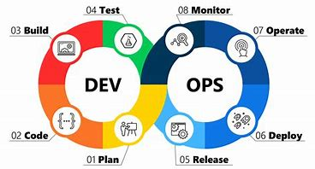
CLOUD IBM DEVOPS

Slide 15
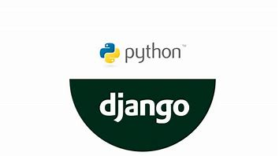

Python Flask App et python django App
Python FLASK APP
Ce kit de démarrage est préconfiguré en tant que microservice avec Flask.
Ajoutez des services, générez et téléchargez le code, utilisez l'interface CLI d'IBM Cloud Developer Tools pour exécuter et déboguer localement, puis déployez sur Kubernetes, Cloud Foundry ou un pipeline DevOps.
Python Django APP
Ce kit de démarrage est préconfiguré en tant que microservice avec Django.
Ajoutez des services, générez et téléchargez le code, utilisez l'interface CLI d'IBM Cloud Developer Tools pour exécuter et déboguer localement, puis déployez sur Kubernetes, Cloud Foundry ou un pipeline DevOps.

Slide 16
App Configuration
IBM Cloud App Configuration est un service centralisé de gestion et de configuration des fonctions pour les applications Web et mobiles, les microservices et les environnements distribués.
Configuration centralisée
Configurez plusieurs ressources réparties à partir d'un emplacement central.
Lancement noir
Incluez les fonctions qui ne sont pas prêtes pour le lancement dans vos déploiements et les activer lorsqu'elles sont prêtes.
Fonctions segmentées
Activer les fonctions pour différents segments à différents moments, ou modifier les fonctions par segment.
Le déploiement du dispositif est découplé des déploiements
Déploylez les fonctions et les configurations sans nécessiter de nouveaux déploiements de code.
Rappel automatique
Rétrogradé instantanément des fonctions problématiques en activant des indicateurs de fonction dans le tableau de bord du nuage de configuration d'application.

Slide 17
Continuous Delivery
Créez une chaîne d'outils DevOps intégrée.
Les chaînes d'outils fournissent un ensemble d'outils intégré vous permettant de générer,
déployer et gérer vos applications.
Distribuez en continu à l'aide d'un pipeline automatisé.
Générez, testez et déployez de manière reproductible en intervenant le moins possible. Soyez prêt à lancer en production à tout moment.
Editez votre code de n'importe où.
Vous pouvez choisir d'utiliser l'environnement Web intégré Built on Eclipse Orion.
Améliorez la qualité via Insights.
Décryptez le statut de génération, les résultats d'examen de la sécurité, la couverture de code et la couverture de test pour déterminer si vous devez promouvoir votre application vers l'environnement suivant.
Git Repos et Issue Tracking
Gérez votre code source et assurez le suivi de votre travail à l'aide de Git Repos and Issue Tracking hébergé par IBM et basé sur GitLab Community Edition.

Slide 18
App Configuration
Configuration centralisée
Configurez plusieurs ressources réparties à partir d'un emplacement central.
Lancement noir
Incluez les fonctions qui ne sont pas prêtes pour le lancement dans vos déploiements et les activer lorsqu'elles
sont prêtes.
Fonctions segmentées
Activer les fonctions pour différents segments à différents moments, ou modifier les fonctions par segment. Les propriétaires d'application peuvent affiner les applications pour les utilisateurs, et les ingénieurs DevOps peuvent disposer d'un contrôle granulaire sur les configurations d'environnement.
Le déploiement du dispositif est découplé des déploiements
Déployez les fonctions et les configurations sans nécessiter de nouveaux déploiements de code.
Rappel automatique
Rétrogradé instantanément des fonctions problématiques en activant des indicateurs de fonction dans le tableau de bord du nuage de configuration d'application.

Slide 19



Base de données cloud

Slide 20
IBM base de données cloud
Base de données
noSQL
Databases pour MongoDB
Apache Cassandra packaged by Bitnami
Neo4j packaged by Bitnami
Databases pour Informix
Databases pour etcd
Databases pour Redis
Databases pour Elasticsearch
CouchDB packaged by Bitnami
Databases for MySQL
Databases for PostgreSQL
Db2
Magasin de données relationnel entièrement géré et hautement performant exécutant le moteur de base de données Db2 de niveau professionnel.

Slide 21
IBM Informix on Cloud
Affichez, manipulez, analysez et accédez à vos données sans les déplacer.
Rapide et flexible : le serveur IBM Informix sur Cloud est livré avec une instance préconfigurée optimisée pour les applications de traitement des transactions en ligne. L'accès administratif complet vous permet de reconfigurer votre système pour l'analyse ou les charges de travail mixtes.
Contrôle ultime du serveur :
Installez des logiciels personnalisés directement sur le serveur pour réduire la latence des applications. Configurez votre serveur exactement comme vous en avez besoin.
Réduit le délai de rentabilisation :
L'utilisation de cette offre réduit le temps nécessaire à l'approvisionnement et au déploiement d'Informix afin que davantage de ressources puissent être consacrées au développement de nouvelles solutions et à l'innovation

Slide 22
Data Replication
Meilleure agilité de l'entreprise
Distribuez des données dynamiques stratégiques en temps quasi réel, afin de pouvoir prendre des décisions métier proactives basées sur des données parfaitement actualisées.
Fonctions efficaces de capture de données de changement
Les captures de données sont effectuées de manière discrète, en général via des opérations de lecture des journaux de la base de données source afin de minimiser l'impact sur les bases de données source stratégiques.

Slide 23
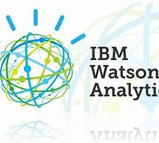
Watson Query
Accès aux données actualisées:
Obtenez des analyses à jour sur les sources de données réparties, sans avoir à stocker les données à l'extérieur de votre centre de données. Découvrez un référentiel de données unique dans lequel vos applications SQL peuvent se connecter et s'exécuter.
Rapidité sans précédent:
Tirez parti des dispositifs en réseau pour obtenir des gains polynomiaux en matière de traitement. Organisez automatiquement vos nœuds de données en un réseau collaboratif en vue d'une efficacité informatique. Définissez des constellations comportant des sources de données de grande ou petite taille.
Sécurité et confidentialité:
Les données ne sont jamais mises en cache dans le cloud ou sur d'autres unités. Les données d'identification de vos bases de données privées sont chiffrées et stockées sur votre unité locale.

Slide 24


Intégration avec Cloud IBM

Slide 25
API Connect
Outils intuitifs de développement et de test d'API
Créez des API personnalisées qui exposent toutes les capacités de vos applications aux développeurs, tant à l'intérieur qu'à l'extérieur de votre organisation. Testez vos API avec soin avant de les déployer
Des politiques de sécurité puissantes
Appliquez facilement des politiques de passerelle prêtes à l'emploi et personnalisées pour sécuriser et régir l'utilisation des API, afin de protéger vos services et données back-end.
Gestion du cycle de vie des API
Gérez le cycle de vie complet de vos API internes, externes et tierces. Publiez, remplacez, supprimez, migrez, dépréciez et retirez vos API en toute simplicité.
Portail libre-service pour les développeurs
Regroupez les API en produits à partager avec d'autres développeurs via un portail en libre-service entièrement personnalisable. Utilisez les blogues, forums et messageries intégrés pour communiquer avec les consommateurs d'API
Tableaux de bord d'analyse
Filtrez, triez et agrégez vos données d'utilisation et de performances des API. Utilisez des graphiques, des tableaux et des cartes corrélés pour gérer les niveaux de service, fixer des quotas, établir des contrôles, mettre en place des politiques de sécurité, gérer des communautés et analyser les tendances.

Slide 26
DataStage offre un traitement par lots et une intégration de données en temps réel permettant de générer des pipelines de données fiables.
Collaborer
Collaborez avec vos homologues sur DataStage Flows et contrôlez les accès administrateur, éditeur ou afficheur à vos projets.
Générez des pipelines de données
Réalisez facilement une intégration de données dans un environnement sans code/low-code avec une interface utilisateur conviviale
Puissance à la demande
Effectuez une mise à l'échelle horizontale ou verticale selon les besoins dans un environnement de cloud sécurisé
Connexions partagées
Profitez des connexions de plateforme partagées et des intégrations à d'autres produits dans le Cloud Pak for Data.

Slide 27
Secure Gateway IBM Secure Gateway for IBM Cloud permet aux utilisateurs d'intégrer des services de cloud à des systèmes d'entreprise sur site.
Rapide et simple
Configurez rapidement les passerelles pour connecter vos environnements, gérez le mappage entre vos destinations locales et distantes et surveillez tout votre trafic.
Liste de contrôle d'accès
Des contrôles simples de la gestion des accès sont disponibles sur Secure Gateway Client pour accepter ou refuser l'accès pour chaque ressource afin d'éviter les accès non autorisés. Cette liste se synchronisera automatiquement avec chaque client connecté à la même passerelle.
Chiffrement et authentification
Toutes les communications avec Secure Gateway sont facilement configurables pour fournir un chiffrement TLS et une authentification mutuelle.
Equilibrage des charges et haute disponibilité
Sur les plans Professionnel et Entreprise, vous pouvez connecter plusieurs instances de Secure Gateway Client à votre passerelle pour récupérer automatiquement l'équilibrage des charges de connexion et la reprise en ligne de connexion intégrée si une instance client tombe en panne.
Contrôle des ressources
Surveillance de toutes vos passerelles depuis le tableau de bord de Secure Gateway et contrôle des passerelles individuelles depuis Secure Gateway Client.

Slide 28

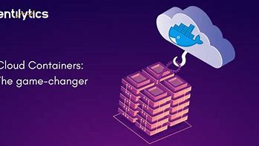

Conteneurs Chez IBM

Slide 29
cluster Kubernetes
IBM Cloud Kubernetes Service créé un cluster d'hôtes de calcul et déploie des conteneurs haute disponibilité.
Expérience native Kubernetes:
Optimiser Watson
Intégrez aisément des solutions cognitives à différentes API Watson afin d'étendre la puissance de vos applications.
Clusters sécurisés:
IBM fournit des fonctions de sécurité pour protéger l'infrastructure de votre cluster, isoler vos ressources informatiques et garantir la conformité en matière de sécurité dans vos déploiements de conteneur.
Conteneurs de réparation spontanée
Configurez un cluster Kubernetes personnalisé qui se met à l'échelle automatiquement et récupère les conteneurs en fonction des politiques définies.
Journalisation et surveillance
Utilisez le service de métriques et de consignation intégré pour surveiller la performance de vos clusters et conteneurs.
Planification intelligente
Kubernetes déploie automatiquement des conteneurs sur les hôtes de calcul en fonction des ressources disponibles au sein du cluster.

Slide 30
Container Registry
Gérez les images de conteneurs Docker dans un registre privé entièrement géré. Insérez les images privées push dans ce registre pour les exécuter dans IBM Cloud Kubernetes Service et d'autres environnements d'exécution.
Registre privé hautement disponible et évolutif
Configurez votre propre espace de nom d'images dans un registre privé à service partagé, hautement disponible et évolutif, hébergé et géré par IBM. Stockez en toute sécurité vos images Docker privées et partagez-les avec les utilisateurs dans votre compte IBM Cloud.
Conformité de la sécurité de l'image par Vulnerability Advisor
Bénéficiez de la numérisation automatique des images dans vos espaces de nom. Passez en revue les suggestions spécifiques à votre système d'exploitation afin de corriger les vulnérabilités potentielles et de protéger vos conteneurs contre toute compromission.
Limites de quota pour le stockage et le trafic d'extraction
Bénéficiez du stockage et du trafic d'extraction gratuit vers vos images privées jusqu'à votre limite de quota gratuit. Définissez des limites de quota personnalisées pour la quantité de stockage et le trafic d'extraction par mois afin d'éviter de dépasser votre niveau de paiement préféré.

Slide 31



Internet des objets

Slide 32
IOT avec le cloud IBM
Connecter
Enregistrez et connectez rapidement et en toute sécurité vos terminaux et passerelles. Vous trouverez, sur notre site de recettes, des instructions pas à pas expliquant comment connecter les terminaux, capteurs et passerelles les plus populaires.
Gestion de l'information
Contrôlez ce que deviennent les données reçues de vos terminaux connectés. Gérez leur stockage, configurez leur transformation et utilisez-les en intégration avec les autres services de données et plateformes de terminaux.
Analyse en temps réel
Surveillez les données temps réel de vos terminaux au moyen de règles, d'analyses et de tableaux de bords. Définissez des règles pour surveiller les conditions et déclencher des actions automatiques telles que l'émission d'alertes, l'envoi d'e-mails,le déclenchement de recettes IFTTT, l'entrée dans des flux Node-RED et le recours à des services externes pour réagir rapidement aux changements critiques.
Gestion du risque et de la sécurité
Nos capacités de contrôle protègent l'intégrité de votre solution IoT en sécurisant son accès par les utilisateurs et les applications. Etendez la sécurité de base avec un mécanisme de veille et de renseignement sur les menaces pour IoT afin de visualiser les risques critiques et de les contrer par des actions automatisées, déclenchées par une politique de gestion du risque.

Slide 33



Sécurité ave le cloud IBM

Slide 34
App ID
Authentification
Ajoutez à vos applications mobiles et Web la connexion et l'inscription utilisateur et donnez les droits d'accès à vos ressources d'arrière-plan et à vos API depuis tous les clouds. Utilisez tous les fournisseurs d'identité, y compris les répertoires cloud d'entreprise, sociaux, propriétaires ou celui d'App ID avec l'authentification multifacteur (MFA). Vous pouvez aussi authentifier les applications plutôt que les utilisateurs. Compatible avec OAuth2 et OIDC.
Profils
Générez des expériences d'application personnalisées pour vos utilisateurs. Utilisez des profils pour stocker les données utilisateur et accéder à celles dont vous avez besoin pour créer des expériences conviviales, comme des préférences d'application utilisateur.
Gestion des utilisateurs
Optimisez un registre d'utilisateurs évolutif pour vos applications afin que les utilisateurs puissent s'enregistrer et se connecter avec une adresse électronique et un mot de passe. Les utilisateurs peuvent gérer leurs propres comptes par le biais des flux en libre-service, comme la réinitialisation d'un mot de passe et le mot de passe oublié.
Identité en tant que service géré
Avec App ID, inutile de se soucier de la configuration d'une infrastructure pour l'identité, de la disponibilité géographique, de la compatibilité, de la disponibilité, etc. App ID est aussi intégré avec IBM Cloud, notamment avec IBM Cloud Kubernetes Service, Cloud Functions, Activity Tracker. Vous pouvez donc incorporer l'identité à vos applications en toute transparence

Slide 35
Cloud HSM
Protégez vos clés
Générez, traitez et stockez les clés sur votre module HSM dédié. Générez votre propre infrastructure à clé publique pour gérer les applications et les activités de signature.
API pour le cloud
Prise en charge des normes PKCS #11 et des extensions, de l'interface de programmation cryptographique, de l'API cryptographique de la prochaine génération, de l'API de sécurité Java, du protocole d'interopérabilité de gestion des clés et des API RESTful pour le développement et l'intégration d'applications.
Contrôle d'accès basé sur les rôles
Affectez plusieurs rôles que vous pouvez appeler de différentes façons qui sont mappé aux rôles et aux fonctions de votre organisation.
Journalisation et génération de rapports
Les modules HSM sont équipés de fonctions de surveillance des performances et de journalisation d'audits pour surveiller la sécurité et fournir des audits sur l'activité de ces modules.
Support
Accédez au portail de support Gemalto pour recevoir les mises à jour les plus récentes du produit, les téléchargements et la documentation pour gérer Cloud HSM.
Documentation
Sélectionnez le lien 'Afficher la documentation' pour consulter la documentation sur Cloud HSM et des tutoriels traitant par exemple de la connexion et de l'initialisation de Cloud HSM.

Slide 36
Key Protect
Chiffrement géré par le client
Vous pouvez bénéficier des avantages de sécurité de Bring Your Own Key (BYOK) en important votre propre racine de clés de chiffrement de confiance, appelées Customer Root Keys (CRK), dans le service. Avec l'API Key Protect, vous pouvez utiliser un CRK pour encapsuler (chiffrer) et désencapsuler (déchiffrer) les clés associées à vos ressources de données, afin de contrôler la sécurité de vos données chiffrées dans le cloud.
Flexible
Vous pouvez générer, stocker et gérer vos clés à l'aide d'une solution de gestion de clés de chiffrement dans le cloud, à la fois sécurisée et ouverte aux applications.
Sécurisé
Les clés sont encapsulées par des clés protégées à leur tour par un module HSM basé sur le cloud. Les modules HSM sont conformes à la norme FIPS-140-2 niveau 3. Lorsque des clés sont supprimées, elles ne peuvent plus être récupérées, et les données qui sont chiffrées sous ces clés ne peuvent pas être récupérées. Toutes les interfaces de programmation sont sécurisées par le protocole TLS et par une authentification mutuelle.
Evolutif
Que vous soyez un développeur qui n'a besoin que de quelques clés ou d'une grande entreprise qui a besoin de millions de clé, Key Protect peut répondre à vos besoins.
Indépendance des applications
Lorsque vous concevez des applications, les API de programmes standard de Key Protect génèrent, stockent, extraient et gèrent vos clés, indépendamment de votre logique d'application. -Par exemple, vous pouvez créer des applications qui chiffrent les données dans des bases de données personnalisées ou utiliser le stockage par blocs chiffré dans un format propre à l'application.

Slide 37
Secrets Manager
Gérez de manière centralisée les secrets en fonction des besoins
Gérez les secrets d'application dans votre propre magasin de secrets dédié, reposant sur HashiCorp Vault open source. Que vous soyez un développeur qui n'a besoin que de quelques secrets ou d'une grande entreprise qui a besoin de millions de secrets, Secrets Manager peut répondre à vos besoins.
Créez de manière dynamique des secrets
Gagnez du temps avec les intégrations de plateforme qui vous aident à créer et à louer des secrets basés sur le temps, tels que les clés d'API, les mots de passe et les configurations de base de données, lorsque vous utilisez les offres IBM Cloud prises en charge.
Importez vos propres secrets
Si vous devez vous conformer à des directives strictes pour la génération de secrets sur site, vous pouvez étendre votre infrastructure de gestion de secrets existante en important des secrets dans Secrets Manager en toute sécurité.
Définissez les accès avec des groupes de secrets
Secrets Manager s'intègre à Cloud Identity and Access Management (IAM) pour que les administrateurs de la sécurité puissent organiser et octroyer les accès aux secrets en utilisant des groupes de secrets.
Protégez vos secrets dans vos systèmes de stockage
Améliorez la sécurité de vos secrets au repos à l'aide d'IBM Key Protect. Lorsque vous sélectionnez une clé de chiffrement Key Protect comme base de la confiance pour votre instance de service Secrets Manager, vous permettez le chiffrement avancé, géré par l'utilisateur de vos secrets.

Slide 38


Réseau avec IBM cloud

Slide 39

App ID
Authentification
Ajoutez à vos applications mobiles et Web la connexion et l'inscription utilisateur et donnez les droits d'accès à vos ressources d'arrière-plan et à vos API depuis tous les clouds.
Utilisez tous les fournisseurs d'identité, y compris les répertoires cloud d'entreprise, sociaux, propriétaires ou celui d'App ID avec l'authentification multifacteur (MFA).
Profils
Générez des expériences d'application personnalisées pour vos utilisateurs. Utilisez des profils pour stocker les données utilisateur et accéder à celles dont vous avez besoin pour créer des expériences conviviales, comme des préférences d'application utilisateur.
Gestion des utilisateurs
Optimisez un registre d'utilisateurs évolutif pour vos applications afin que les utilisateurs puissent s'enregistrer et se connecter avec une adresse électronique et un mot de passe. Les utilisateurs peuvent gérer leurs propres comptes par le biais des flux en libre-service, comme la réinitialisation d'un mot de passe et le mot de passe oublié.
Identité en tant que service géré
Avec App ID, inutile de se soucier de la configuration d'une infrastructure pour l'identité, de la disponibilité géographique, de la compatibilité, de la disponibilité, etc. App ID est aussi intégré avec IBM Cloud, notamment avec IBM Cloud Kubernetes Service, Cloud Functions, Activity Tracker. Vous pouvez donc incorporer l'identité à vos applications en toute transparence.

Slide 40
API Connect
Outils intuitifs de développement et de test d'API
Créez des API personnalisées qui exposent toutes les capacités de vos applications aux développeurs, tant à l'intérieur qu'à l'extérieur de votre organisation. Testez vos API avec soin avant de les déployer.
Des politiques de sécurité puissantes
Appliquez facilement des politiques de passerelle prêtes à l'emploi et personnalisées pour sécuriser et régir l'utilisation des API, afin de protéger vos services et données back-end.
Gestion du cycle de vie des API
Gérez le cycle de vie complet de vos API internes, externes et tierces. Publiez, remplacez, supprimez, migrez, dépréciez et retirez vos API en toute simplicité.
Portail libre-service pour les développeurs
Regroupez les API en produits à partager avec d'autres développeurs via un portail en libre-service entièrement personnalisable. Utilisez les blogues, forums et messageries intégrés pour communiquer avec les consommateurs d'API
Tableaux de bord d'analyse
Filtrez, triez et agrégez vos données d'utilisation et de performances des API. Utilisez des graphiques, des tableaux et des cartes corrélés pour gérer les niveaux de service, fixer des quotas, établir des contrôles, mettre en place des politiques de sécurité, gérer des communautés et analyser les tendances.

Slide 41
Blockchain Platform
Générer votre réseau plus vite et plus facilement en toute transparence
La nouvelle extension VS Code pour le développement de contrats intelligents et d'applications constitue l'outil idéal pour les développeurs qui travaillent avec IBM Blockchain Platform.
Exploiter et régir des réseaux avec un contrôle total
Déployez uniquement les composants de blockchain dont vous avez besoin, qu'il s'agisse d'un homologue, d'un service de tri ou d'une autorité de certification, et gérez-les à l'aide de la console remaniée, quel que soit l'endroit où ils sont déployés.
Etendre les réseaux distribués en toute simplicité grâce à la nouvelle flexibilité multi-cloud
Connectez-vous à des noeuds exécutés dans tout environnement cloud, que ce soit sur site ou dans des clouds publics ou hybrides.
Payer en fonction de la croissance
Payez en fonction de votre croissance et ne payez que ce que vous utilisez, sans investissement initial.

Slide 42
Certificate Manager
Gérez les certificats SSL
Importez des certificats SSL émis par un tiers dans un référentiel central, stockez-les de façon sécurisée, suivez leur date d'expiration et leur utilisation, définissez des autorisations pour des utilisateurs et téléchargez-les pour les déployer dans vos ressources IBM Cloud.
Commandez des certificats SSL/TLS
Demandez en toute simplicité des certificats SSL publics à des autorité des certification externes.
Recevez des notifications d'expiration des certificats
Recevez des notifications avant l'expiration de vos certificats afin de penser à les renouveler à temps et d'éviter une indisponibilité du service.

Slide 43
Internet Services
Protection DDoS
Une protection contre les attaques DDoS évolutive, facile à utiliser et à hautes performances pour répondre aux défis de disponibilité.
Pare-feu d'application Web (WAF)
Défense en couches permettant de protéger les données contre des pirates sophistiqués et des bots malveillants à l'aide de la fonction WAF (Web Application Firewall).
Protocole TLS (Transport Layer Security)
Un transfert de données sécurisé aux dernières normes de chiffrement.
Serveur de noms de domaine
Une résolution rapide des noms d'hôte en adresses IP ou en alias correspondants.
Equilibreur de charge global
Réduisez le temps d'attente et augmentez la disponibilité en acheminant le trafic sur les serveurs en fonction de leur disponibilité et de l'intégrité de leurs services.
Mise en cache
Fournissez aux visiteurs un accès géodépendant, en supprimant les temps d'attente, en améliorant les performances et en optimisant le comportement de votre site Web avec des règles de page.

